Slide 1
Derrame pleural
Juan Esteban Vélez Hernández
Residente Medicina Interna
Universidad de Antioquia

Slide 2
Derrotero
Epidemiología.
Fisiopatología.
Etiología.
Abordaje clínico – Radiológico.
Trasudado – Exudado.
Patologías más frecuentes —> Tratamiento.

Slide 3
Paciente de 65 años, con antecedente de falla cardíaca FEVI 30% causa isquémica, enfermedad coronaria multivaso revascularizada. Ingresa con falla descompensada Stevenson B. Presenta derrame pleural izquierdo de 25 cm en rayo lateral. No mejora el derrame pleural con tratamiento diurético. Se realizá toracocentesis, presenta los siguientes laboratorios:
Proteinas Totales suero 6.5
Proteinas Totales líquido 3.2
LDH sangre 300
LDH líquido 200
Albúmina suero 4.5
Albúmina líquido 3.2

Slide 4
Paciente de 65 años, con antecedente de falla cardíaca FEVI 30% causa isquémica, enfermedad coronaria multivaso revascularizada. Ingresa con falla descompensada Stevenson B. Presenta derrame pleural izquierdo de 25 cm en rayo lateral. No mejora el derrame pleural con tratamiento diurético. ¿Cuál es el Dx mas probable?
A) Derrame paraneumónico.
B) Asociado a malignidad.
C) Asociado a falla cardíaca.
E) Asociado a infección viral.
Proteínas totales suero 6.5
Proteínas totales líquido 3.2
LDH sangre 300
LDH líquido 200
Albumina suero 4.5
Albumina líquido 3.2

Slide 5
Mujer de 35 años, vive en Santa Cruz. Presenta derrame pleural derecho que ocupa 2/3 partes de su hemitorax. Se realizá toracocentesis. Se encuentra glucemia 30, ADA 38, mononuclear, gene Xpert negativo, cultivos hongos y micobacterias pendientes. ¿Cuál es el paso a seguir?
A) Biopsia pleural.
B) Repetir gene Xpert.
C) Esperar respuesta cultivos.
E) Iniciar tratamiento HRZE.

Slide 6
Mujer de 35 años, vive en Santa Cruz. Presenta derrame pleural derecho que ocupa 2/3 partes de su hemitorax. Se realiza toracocentesis. Se encuentra glucemia 30, ADA 38, mononuclear, gene Xpert negativo, cultivos hongos y micobacterias pendientes. Se diagnostica derrame por tuberculosis. Se encuentra disneica. ¿Cuál sería el tratamiento más adecuado?
A) Iniciar tratamiento HRZE. El drenaje mejora sintomatología y días de disnea, por lo que en este casos se recomienda. Además, cumple criterio de derrame complicado, requiere VATS.
B) Iniciar tratamiento HRZE. El drenaje mejora sintomatología y días de disnea, por lo que en este casos se recomienda.
C) Iniciar tratamiento HRZE. Se ha demostrado misma respuesta con o sin drenaje, por lo que no lo requiere.

Slide 7
Epidemiología
1.5 millones anuales EEUU.
Incidencia 351-362 x 100.000.
Mortalidad * Bilateral 69% vs Unilateral 39%.
Exudados.
8% Tuberculosis.
20-40% NAC paraneumónico 5-10% Empiema.
Malignos: Pulmón, mama y linfoma
Am Fam Physician. 2014 Jul 15;90(2):99-104.

Slide 8
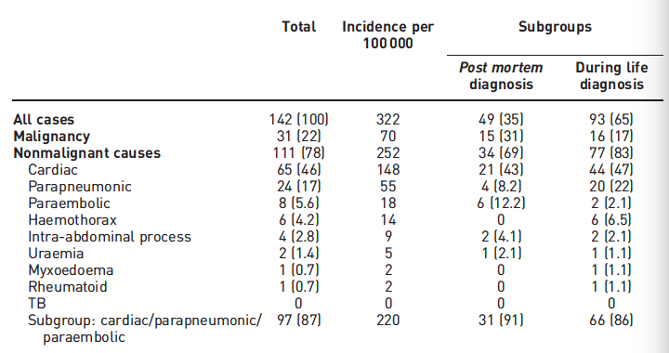
Maskell Naet al. European Respiratory Society, 2020; pp. 1–12

Slide 9
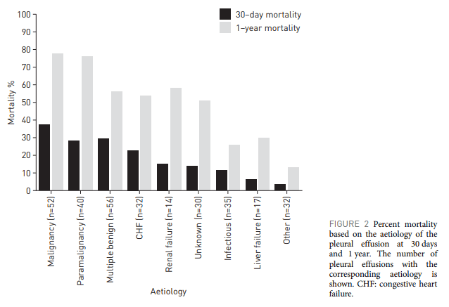
Eur Respir J. 2015 Aug; 46(2): 495–502.

Slide 10
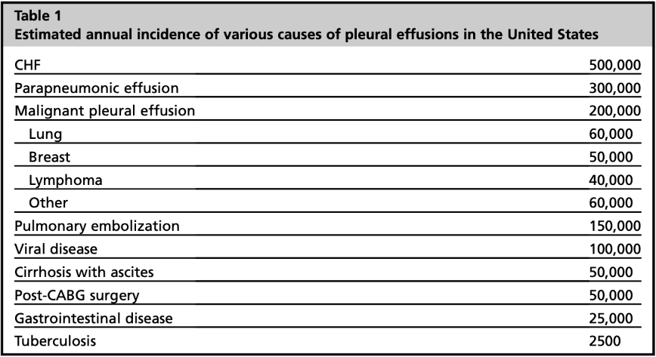

Slide 11
Etiologías
 | CAUSAS
Infecciosas | Bacterianas, virales.
Neoplasias | Mama, pulmón, GI, ovario, SK, linfoma, mesotelioma, Sx Meigs.
Pulmonares | TEP, sarcoidosis, HAP, asbesto.
Cardiacas | HF, pericarditis constrictiva, obstrucción vena cava superior, síndrome de Dressler.
Hepáticas | Cirrosis, hidrotorax, absceso hepático.
Gastrointestinales | Absceso abdominal, perforación esofágica, pancreatitis, posquirúrgico.
Autoinmunes | AR, LES, Sjogren, granulomatosis con poliangeitis, Churg Straus.
Geniturinarias | Endometriosis, síndrome hiperestimulación ovárica, posparto, urinotorax.
Otras | Trauma, Iatrogénica, medicamentos, hipotiroidismo, síndrome nefrótico.
Dis Mon.2013 Deb; 59 (2): 29-57

Slide 12
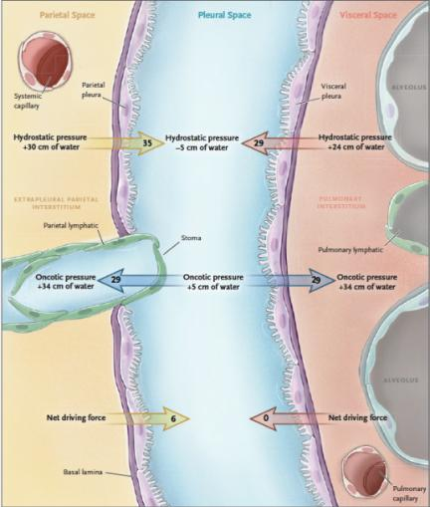
Fisiopatología
Feller-Kopman D, et al . N Engl J Med 2018;378:740-51.

Slide 13
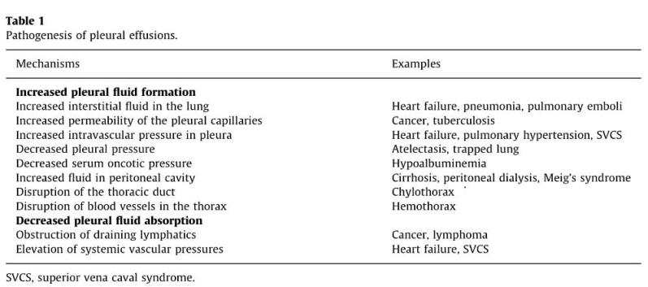
Porcel J. M., Light R. W. (2013). Disease a Month. 29-57.

Slide 14
Historia clínica
Gravedad, duración, instauración, tos, dolor.
Síntomas constitucionales (F, Es, P Peso o diaforesis).
Falla cardíaca, renal, hepática o ginecológica.
Neoplasia o inmunosupresión.
Medicamentos.
Lesiones o procedimientos tórax.
Tuberculosis.
Historia ocupacional, tabaquismo.
Light RW. Med Clin N Am 95 (2011) 1055–1070
Quinn T, Alam N, Amizanad, Marshall M et al. Thorac Surg Clin 23 (2013) 11–16

Slide 15
Medicamentos
Clase | Medicamento
Cardiovasculares | Minoxidil
 | Bbloqueadores
 | Amiodarona
Agente esclerosante | Morrhuato de sodio
Derivados del ergot | Bromocriptina
 | Cabergolina
Quimioterapeúticos | Bleomicina
 | Procarbacina
 | Metotrexate
 | Ciclofosfamida
Neurológico/Psiquiátrico | Carbamacepina
 | Clozapina
 | Fenitoina
Antimicrobianos | Itraconazol
 | Aciclovir
Clin Chest Med. 2004 Mar;25(1):141-53

Slide 16
Clin Chest Med. 2004 Mar;25(1):141-53

Slide 17
MEDLINE - EMBASE (1950 - 2008).
5 prospectivos (934 pcnt).
Asimetría expansión torácica
Percusión auscultatoria
Crepitaciones
Ruidos respiratorios disminuidos
Matidez percusión
Frote pleural
Frémito vocal táctil
Reducción resonancia vocal
JAMA. 2009;301(3):309-317

Slide 18
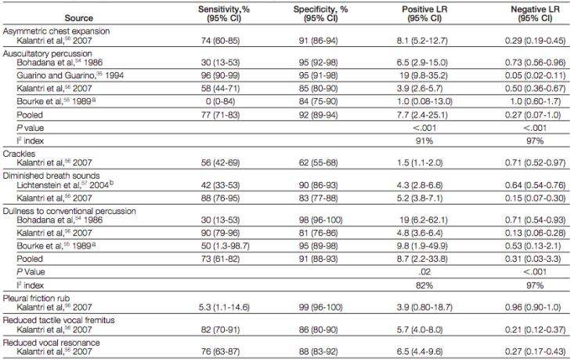
JAMA. 2009;301(3):309-317

Slide 19
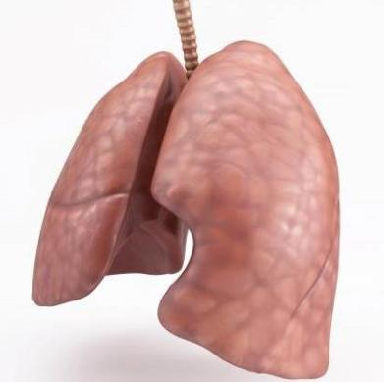
Diagnóstico - Radiología
2
3
1
Porcel J. M., Light R. W. Disease a Month. 2013. 29-57.

Slide 20
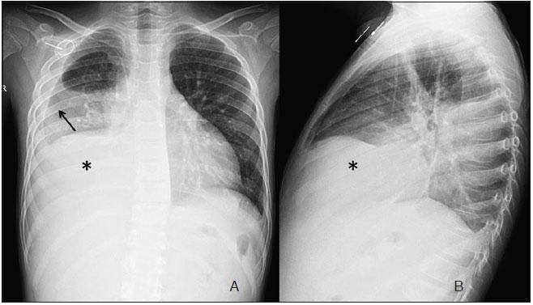
Diagnóstico - Radiología
175
75
Porcel J. M., Light R. W. Disease a Month. 2013. 29-57.

Slide 21
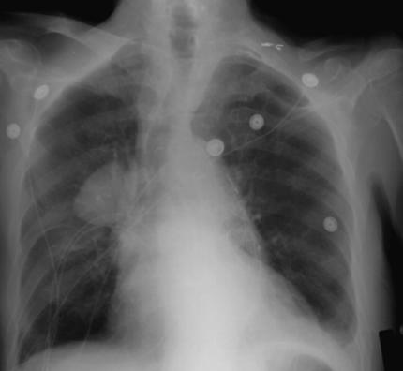
Diagnóstico - Radiología
Porcel J. M., Light R. W. Disease a Month. 2013. 29-57.

Slide 22
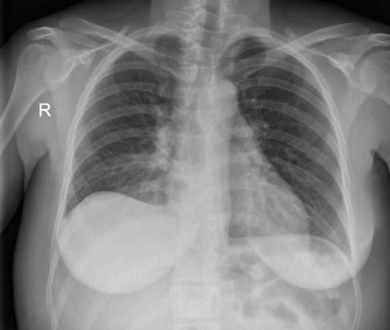
Diagnóstico - Radiología
Porcel J. M., Light R. W. Disease a Month. 2013. 29-57.

Slide 23
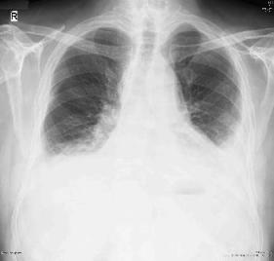
Diagnóstico - Radiología
Bilateral.
Falla Cardíaca.
Malignidad.
Pleuritis lúpica.
Tuberculosis.
Porcel J. M., Light R. W. Disease a Month. 2013. 29-57.

Slide 24
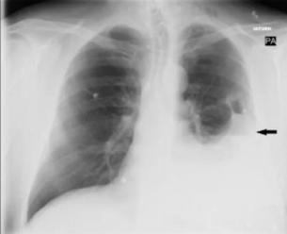
Diagnóstico - Radiología
Loculaciones.
Empiema.
Hemotorax.
Tuberculosis.
Malignidad.
Porcel J. M., Light R. W. Disease a Month. 2013. 29-57.

Slide 25
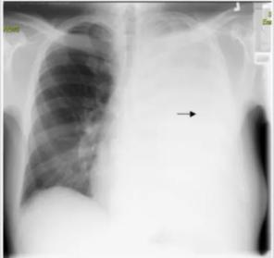
Diagnóstico - Radiología
Masivo.
Paraneumónico complicado.
Tuberculosis.
Hidrotorax.
Falla cardíaca.
Porcel J. M., Light R. W. Disease a Month. 2013. 29-57.

Slide 26
Diagnóstico - Ecografía
Dx líquido.
Toracocentesis - Bx Pleural.
Loculaciones líquido pleural.
Semicuantificación líquido.
Engrosamiento pleural vs. líquido
Abu-Ahmed , Cases Journal 2009; 2: 29

Slide 27
Chest. 2020 Aug;158(2):692-697.

Slide 28
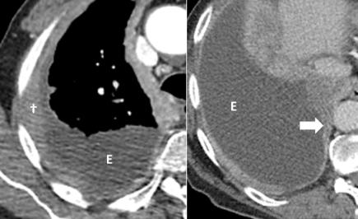
Diagnóstico – Tomografía
Septos.
Masas.
C. Parénquima.
Siembras.
Ganglios mediastinales.
Maskell NA, et al . European Respiratory Society, 2020; pp. 48–72

Slide 29
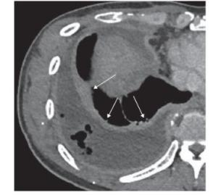
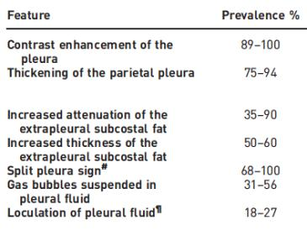
Diagnóstico - Tomografía
Empiema
Maskell NA, et al . European Respiratory Society, 2020; pp. 48–72

Slide 30
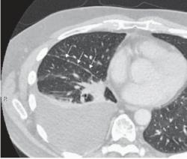
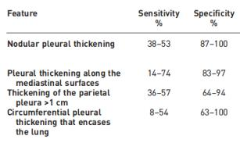
Diagnóstico - Tomografía
Malignidad
Maskell NA, et al . European Respiratory Society, 2020; pp. 48–72

Slide 31
Diagnóstico - Toracocentesis
Dificultad respiratoria — 2/3 derrame.
Etiología desconocida.
Cantidad suficiente.
1 cc decúbito.
5 cc lateral.
Bilateral, sospecha de trasudado —> Tratar enfermedad.
British Thoracic Society pleural disease guideline 2010. Thorax. 2010;65 (suppl 2):ii4-ii17.

Slide 32
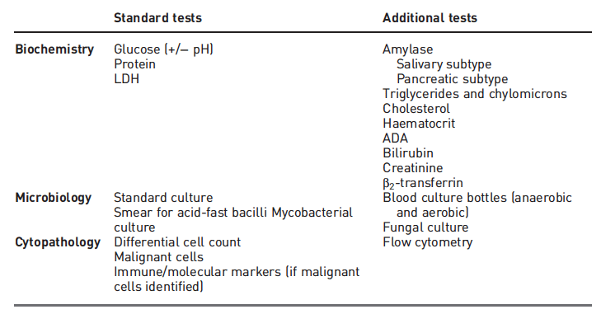
Diagnóstico - Toracocentesis
Apariencia (hemático, pútrido, comida, lechoso, chocolate, olor amoníaco).
Maskell NA, et al . European Respiratory Society, 2020; pp. 48–72

Slide 33
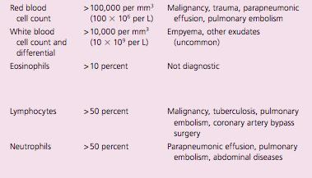
Diagnóstico - Toracocentesis

Slide 34
Diagnóstico - Toracocentesis
Criterios de Light (PT líquido / PT suero, LDH líquido / LDH suero, 2/3 LDH) Missclacification 15%.
Gradiente albumina >1.2 g/dL.
Gradiente proteinas >3.1 g/dL.
Colesterol > 55 g/dL.
Curr Opin Pulm Med . 2004 Jul;10(4):294-8

Slide 35
Pleural Effusion
Transudative
Exudative
Falla Cardíaca.
Cirrosis.
Síndrome Nefrótico.
Vena Cava Superior.
Urinotorax.
Diálisis Peritoneal.
Mixedema.
Cerebrospinal Fluid.
Hipoalbuminemia.
Neoplásicas.
Infecciosas.
Embolismo pulmonar.
GI (pancreática, TB, subnefritico, absceso, esofágico)
PostCABG/Pericaridico.
Hemotorax.
Quilotorax.
Porcel J. M., Light R. W. Disease a Month. 2013. 29-57.

Slide 36
Diagnóstico - Toracocentesis
pH <7.2 (D. Complicado, R. Esofágica, AR, Tb, malignidad, hemotorax, urinotorax).
Glucosa <60 (D. Complicado, Tb, Malignidad, AR).
TG >100 (quilotorax) 50 - 100 quilomicrones.
C >200 (pseudoquilotorax) AR y Tb crónica.
Porcel J. M., Light R. W. Disease a Month. 2013. 29-57.

Slide 37
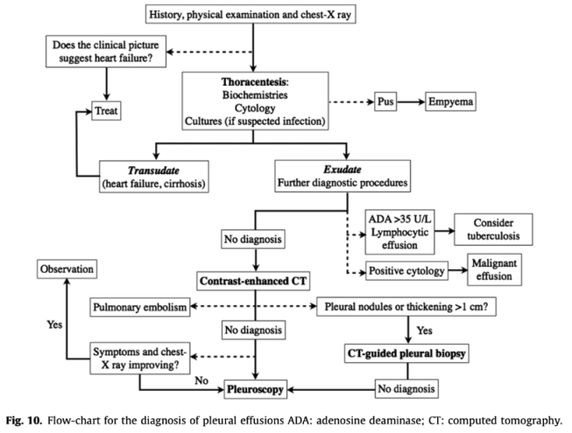
Porcel J. M., Light R. W. Disease a Month. 2013. 29-57.

Slide 38
Falla Cardíaca
Clínica, cardiomegalia, DP bilateral (80%).
16% Derecho 7 % Izquierdo.
NT-ProBNP >1500 pg/dL.
Líquido – Suero.
Tto falla cardíaca.
90% resuelve 2 semanas diurético.
Porcel J. M., Light R. W. Disease a Month. 2013. 29-57.

Slide 39
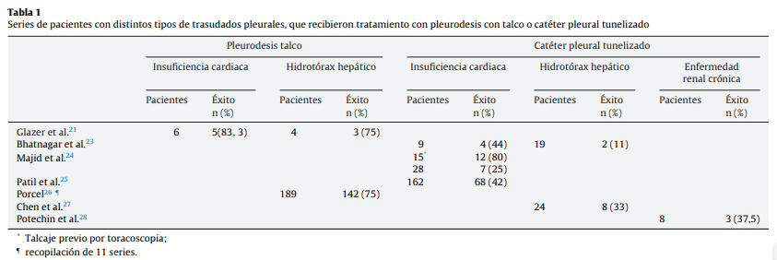
Falla Cardíaca
Arch Bronconeumol. 2017 Nov;53(11):629-636

Slide 40
Derrame TB
ADA > 45 inmunocompetentes.
ADA > 35 inmunocomprometidos (HIV.)
IGRA > 200.
ADA >250 (linfoma, empiema).
Porcel J. M., Light R. W. Disease a Month. 2013. 29-57.

Slide 41
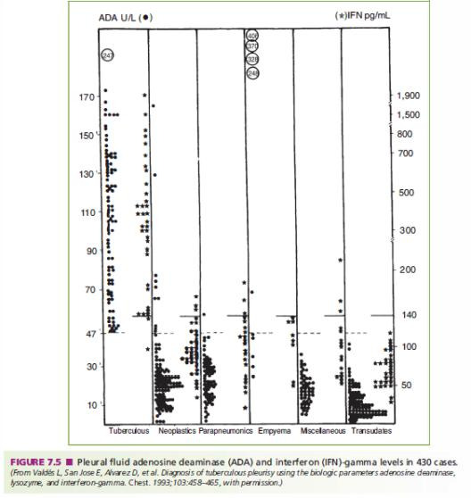
Derrame TB

Slide 42
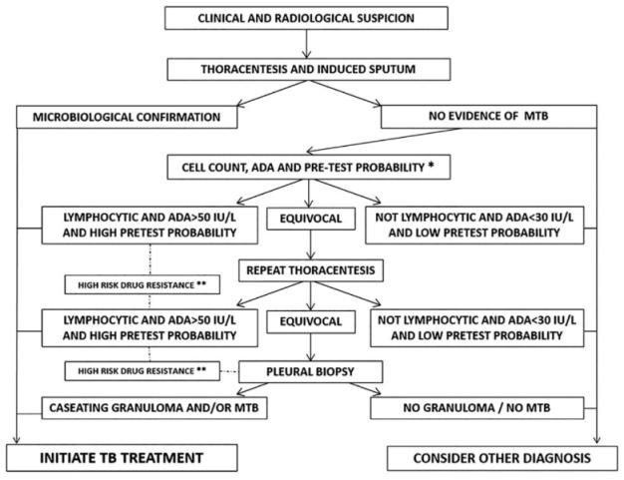
Derrame TB
Porcel J. M., Light R. W. Disease a Month. 2013. 29-57.

Slide 43
IFN gamma
XPERT/ MTB/RIF
ADA
IGRA
QuantiFERON TB gold
T Spot TB
S 75%,
E 82%.
S y E 93%
S y E 96%
S 51% ,
E 98.6%
Porcel J. M., Light R. W. Disease a Month. 2013. 29-57.

Slide 44
Derrame TB
Tratamiento
HRZE, tiempo usual.
Drenaje (sintomáticos).
Porcel J. M., Light R. W. Disease a Month. 2013. 29-57.

Slide 45
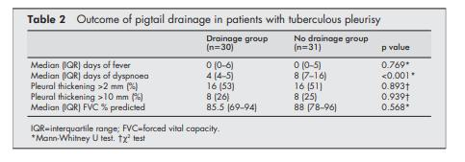
Ensayo aleatorizado - 61 pacientes.
Rx de tórax 4 y 7 día, mensual.
Tamaño del derrame.
Engrosamiento pleural (2-10 mm y 10mm).
Espirometría 1, 4 y 6 mes.
EAV de disnea, tos, sudoración, etc.

Slide 46
Derrame paraneumónico
57% Paraneumónico & 5-10% empiema.
 | Características
Exudativa | Glucosa > 60 mg/dL pH > 7.2
Fibrinopurulenta | PMN, bacterias, detritos celulares pH <7.2, glucosa baja
Organizativa | Depósito de fibrina 50%

Slide 47
Derrame paraneumónico

Slide 48
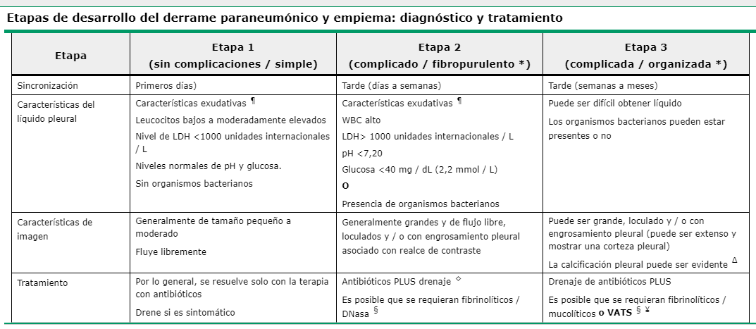
Derrame paraneumónico

Slide 49
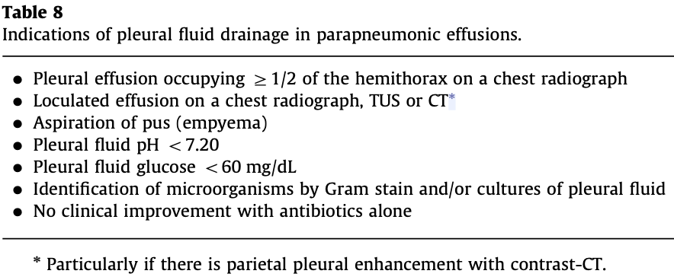
7 días antibióticos & DNAsas —> VAST
3 Wks tratamiento
Porcel J. M., Light R. W. (2013). Disease a Month. 29-57.

Slide 50
Derrame asociado a malignidad
90% metastásico AdenoCa: pulmón, mama, tracto GI, carcinoma de cel renales, melanoma, timoma.
10% primario (mesotelioma).
Citología (2 muestras).
Frotis - Bloque celular.
Bx Pleural.
Porcel J. M., Light R. W. (2013). Disease a Month. 29-57.

Slide 51
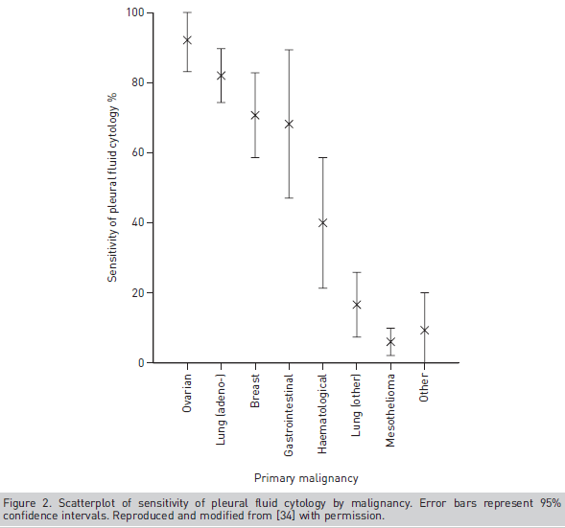
Porcel J. M., Light R. W. (2013). Disease a Month. 29-57.

Slide 52
Derrame asociado a malignidad
Sospecha Malignidad
Sintomático
Asintomático
Cateter pleural permanente
Toracocenteis
Pleurodesis
Porcel J. M., Light R. W. (2013). Disease a Month. 29-57.

Slide 53
Derrame asociado a malignidad
Desenlace | RR | IC
Mortalidad 3 meses | 1.25 | [0.45, 3.45]
Procedimientos pleurales a repetición | 0.32 | [0.18, 0.55]
Infección pleural | 3.32 | [0.82, 13.44]
Celulitis | 5.83 | [1.56, 21.87]
Días de hospitalización 2 vs 7

Slide 54
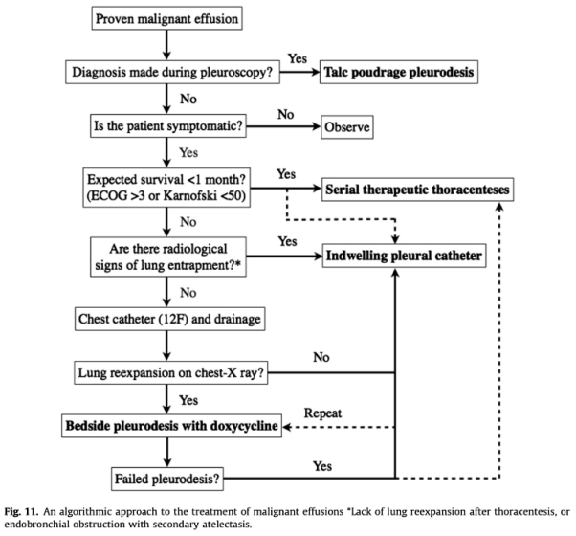
Porcel J. M., Light R. W. (2013). Disease a Month. 29-57.

Slide 55
Paciente de 65 años, con antecedente de falla cardíaca FEVI 30% causa isquémica, enfermedad coronaria multivaso revascularizada. Ingresa con falla descompensada Stevenson B. Presenta derrame pleural izquierdo de 25 cm en rayo lateral. No mejora el derrame pleural con tratamiento diurético. Se realizá toracocentesis, presenta los siguientes laboratorios:
Proteinas Totales suero 6.5
Proteinas Totales líquido 3.2
LDH sangre 300
LDH líquido 200
Albúmina suero 4.5
Albúmina líquido 3.2

Slide 56
Paciente de 65 años, con antecedente de falla cardíaca FEVI 30% causa isquémica, enfermedad coronaria multivaso revascularizada. Ingresa con falla descompensada Stevenson B. Presenta derrame pleural izquierdo de 25 cm en rayo lateral. No mejora el derrame pleural con tratamiento diurético. ¿Cuál es el Dx mas probable?
A) Derrame paraneumónico
B) Asociado a malignidad
C) Asociado a falla cardíaca
E) Asociado a infección viral
Proteínas totales suero 6.5
Proteínas totales líquido 3.2
LDH sangre 300
LDH líquido 200
Albumina suero 4.5
Albumina líquido 3.2

Slide 57
Mujer de 35 años, vive en Santa Cruz. Presenta derrame pleural derecho que ocupa 2/3 partes de su hemitorax. Se realizá toracocentesis. Se encuentra glucemia 30, ADA 38, mononuclear, gene Xpert negativo, cultivos hongos y micobacterias pendientes. ¿Cuál es el paso a seguir?
A) Biopsia pleural
B) Repetir gene Xpert
C) Esperar respuesta cultivos
E) Iniciar tratamiento HRZE

Slide 58
Mujer de 35 años, vive en Santa Cruz. Presenta derrame pleural derecho que ocupa 2/3 partes de su hemitorax. Se realizá toracocentesis. Se encuentra glucemia 30, ADA 38, mononuclear, gene Xpert negativo, cultivos hongos y micobacterias pendientes. Se diagnostica derrame por tuberculosis. Se encuentra disneica. ¿Cuál seria el tratamiento más adecuado?
A) Iniciar tratamiento HRZE. El drenaje mejora sintomatología y días de disnea, por lo que en este casos se recomienda. Además, cumple criterio de derrame complicado, requiere VATS.
B) Iniciar tratamiento HRZE. El drenaje mejora sintomatología y días de disnea, por lo que en este casos se recomienda.
C) Iniciar tratamiento HRZE. Se ha demostrado misma respuesta con o sin drenaje, por lo que no lo requiere.

